Slide 1
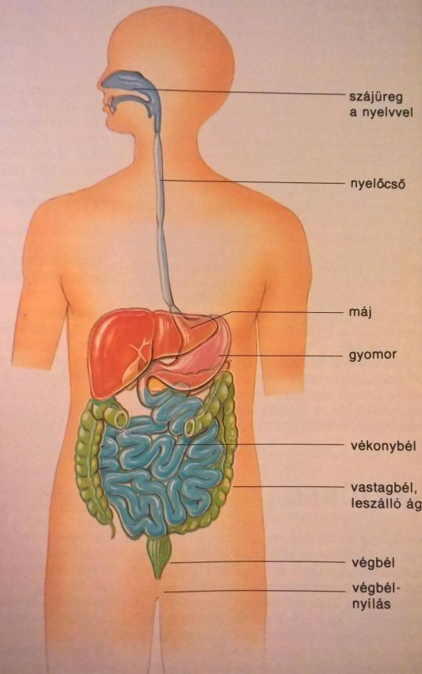
AZ EMÉSZTŐRENDSZER
Zágoni Imola

Slide 2
Az emésztés szerepe
- A táplálék végighalad a tápcsatornán, miközben az emésztőnedvek enzimeinek hatására felszívódásra alkalmas tápanyagokra bomlik.
- A tápanyagok a vérbe jutnak, ami a sejtekhez szállítja, ahol belőlük energia szabadul fel vagy a sejtek saját anyagainak építőköveiként szolgálnak.
- A tápcsatornában mechanikai, fizikai, kémiai átalakulások történnek.

Slide 3
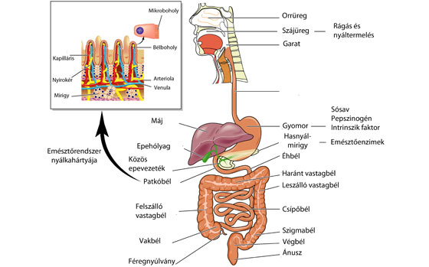
Az emésztőrendszer szerkezete

Slide 4
Az emésztőrendszer szerkezete
Az emésztőrendszer áll:
1. Tápcsatornából: üreges szervek, amelyeken a táplálék végighalad.
Szakaszai: szájüreg (nyelv, fogak), garat, nyelőcső, gyomor, vékonybél és vastagbél
2. Járulékos mirigyekből: emésztőnedveket termelő exokrin (külső elválasztású) mirigyek, melyek váladéka a tápcsatorna valamely szakaszába ömlik
- nyálmirigyek: nyálat termelnek (emésztőnedv), a szájüregbe ömlik
- máj: epét termel (emésztőnedv), a patkóbélbe ömlik (a vékonybél első szakasza)
- hasnyálmirigy: hasnyálat termel (emésztőnedv), szintén a patkóbélbe ömlik

Slide 5
Emésztés
Milyen tápanyagok emésztődnek/bomlanak fel?
- szénhidrátok, zsírok és fehérjék (a víz, az ásványi sók és a vitaminok nem bomlanak fel!)
Vegyi emésztés nem történik a tápcsatorna mindenik szakaszában, csak:
- a szájüregben
- a gyomorban
- a vékonybélben
A garat a légző- és emésztőrendszer közös szakasza, itt kereszteződik a levegő és a táplálék útja.
A nyelőcső kb. 25 cm, a garatot köti össze a gyomorral.

Slide 6
Az emésztés végtermékei
Emésztés során felszívódásra alkalmas végtermékek keletkeznek, ezek a következők:
1. A szénhidrátok: glükóz, fruktóz és galaktóz (vagyis egyszerű cukrokra/monoszacharidokra bomlanak)
2. A fehérjék: aminosavakra bomlanak (emlékeztek genetikából a 20 féle aminosavra)
3. A zsírok: glicerin + zsírsavak -ra bomlanak
4. Víz
5. Ásványi sók (vas, kálcium, foszfor, klór, nátrium, magnézium stb.)
6. Vitaminok (A, B1, B2, B6, B12, C, D, E, K, H, PP stb.)
- zölddel jelöltem a felszívódásra alkalmas anyagokat/végtermékeket

Slide 7
Emésztés a szájüregben
- mechanikai, fizikai és kémiai/vegyi emésztés történik a szájüregben;
- a fogak (20 tejfog, 32 végleges fog) a táplálék mechanikai feldarabolásában játszanak szerepet: RÁGÁS;
- a nyelvnek szerepe van a falatképzésben, a beszédben és a nyelésben;
- a nagy nyálmirigyek (fültőmirigy, nyelvalatti nyálmirigy és állkapocsalatti nyálmirigy) és kis nyálmirigyek nyálat termelnek és öntenek a szájüregbe;
A nyál szerepei:
- nyál-amiláz vagy ptialin enzime a főtt keményítőt bontja maltózra (vegyi emésztés);
- fertőtlenítő hatású
- szerepe van a falat kialakításában (oldás: fizikai folyamat);

Slide 8
Emésztés a gyomorban
- a gyomor J alakú, izmos falú, üreges szerv, melyben a falat gyomorkimusszá alakul;
- belseje savas, mert falában mirigysejtek vannak, melyek savas (HCL) kémhatású emésztőnedvet, a GYOMORNEDV-et termelik;
- a gyomornedv fehérjéket és zsírokat emészt, a gyomorban szénhidrát-emésztés NINCS!
- A gyomornedv emésztő enzimei:
1. pepszin: a fehérjéket bontja oligopeptidekre (rövidebb láncokra, de még nem aminosavakra!)
2. gyomor-lipáz: az emulgeált zsírokat bontja glicerin + zsírsavak
3. labferment: a tej alvadását idézi elő (főleg csecsemőknél fontos)
A gyomor mozgásai / gyomor perisztaltika: keverő és továbbító mozgások

Slide 9
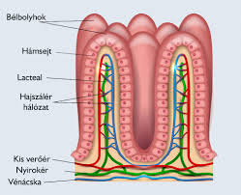
Emésztés a vékonybélben
- a vékonybél kb. 7m, szakaszai: patkóbél (mozdulatlan, ide ömlik az epe és a hasnyál, meg a bélnedv), éhbél és csípőbél: e két szakaszban történik a felszívódás, belsejükben bélbolyhok vannak, melyek növelik a felszívó felületet;
- itt zsírok, szénhidrátok és fehérjék is emésztődnek;
- belseje bázikus/lúgos kémhatású;
- három emésztőnedv hat itt: az epe (a máj termeli), a hasnyál (a hasnyálmirigy termeli) és a bélnedv (ennek nincs saját mirigye, a bél falában levő mirigysejtek termelik)
- az átalakulások összessége eredményezi a bélkimuszt;
- a vékonybél mozgásai / bélperisztaltika: keverő és továbbító mozgások;
Bélbolyhok a vékonybélben

Slide 10
Emésztés a vékonybélben
- A máj (mint mirigy) termeli az epét (emésztőnedv): zöldes-sárgás, keserű, a patkóbélbe ömlik.
- Az epe NEM TARTALMAZ EMÉSZTŐ ENZIMEKET!!!!!
- Az epe szerepe: a zsírok emulgeálása (apró cseppekre bontása), hogy a lipáz enzim hozzáférjen (mivel a gyomorban nincs epe, ezért ott csak a már emulgeált formában elfogyasztott zsírok tudnak csak lebomlani: pl. tej, tejszín)
- A hasnyálmirigy termeli a hasnyálat: zsír-, szénhidrát- és fehérjebontó enzimeket is tartalmaz:
Enzimek: hasnyál-lipáz: zsírok glicerin + zsírsavak
hasnyál-amiláz: keményítő maltóz (ez diszacharid, még nem monoszacharid)
tripszin: oligopeptidek dipeptidek, tripeptidek, aminosavak

Slide 11
Emésztés a vékonybélben
- A harmadik, vékonybélben ható emésztőnedv a BÉLNEDV;
- emésztőenzimei révén mindhárom típusú szerves anyagot bontja: szénhidrátokat, fehérjéket és zsírokat is;
- Enzimei: bél-lipáz: zsírok glicerin + zsírsavak
diszacharidázok: diszacharidok (szacharóz, maltóz) monoszacharidok
peptidázok: (oligo)peptidek aminosavak

Slide 12
Felszívódás (abszorbció) a vékonybélben
- az emésztés végtermékei komplex folyamat révén a bélből (éh- és csípőbél)a vérbe vagy a nyirokba jutnak;
- a bélbolyhok kesztyűujjszerű betüremkedések, növelik a felszívó felületet;
- A felszívódás lehet:
1. aktív: energiát igényel;
2. passzív: nem energiaigényes, diffúzióval és ozmózissal történik;
A) A cukrok (monoszacharidok) felszívódása: passzívan (pentózok) vagy aktívan (hexózok) történik;
B) A fehérjék felszívódása: passzívan vagy pedig pinocitózissal (a csecsemők esetében az anyatejben/előtejben levő antitestek)
C) A zsírok felszívódása: passzívan (a glicerin és a zsírsavak) a nyirokba szívódnak fel.

Slide 13
A vastagbél élettana
- kb. 1,5 m hosszú, nem történik benne vegyi emésztés!
- Szakaszai: vakbél, felszálló-, haránt- és leszálló remese, szigmabél és végbél;
- nem tartalmaz emésztőnedveket
- itt történik: a víz visszaszívódása, nyák termelése (a széklet előrejutását segíti), a bélsár kialakulása, béltartalom ürítő, továbbító mozgások, erjesztés (meg nem emésztett cukrok), és rothasztás (a meg nem emésztett fehérjék);
- B és K vitamin termelő hasznos baktériumok élnek itt;
- a széklet ürítése a külvilágba a székelési reflex révén valósul meg (belső, sima- és külső, harántcsíkolt záróizom);

Slide 14
Az emésztőrendszer betegségei
1. Fogszuvasodás: oka helytelen szájhigiénia, sok édesség, Ca-szegény táplálkozás;
2. Szájgyulladás/sztomatitisz: oka: mikroorganizmusok (kórokozók, fertőzés);
3. Gyomorgyulladás/gasztritisz: oka: baktériumok (Helicobacter pylori), vírusok, helytelen táplálkozás, tünetei: gyomortájéki fájdalom, hasmenés, hányinger, hányás, láz, rossz közérzet
4. Gyomor-nyombél fekély: oka: baktériumok, helytelen táplálkozás, alkohol, dohányzás, stressz, tünetei: gyomortájéki fájdalom, gyomorvérzés (véres hányás vagy széklet), gyengeség, vérszegénység, hányinger
5. Bélhurut: oka: baktériumok, vírusok, mérgezések, tünetei: láz, hasmenés, alhasi fájdalmak, kiszáradás, hányinger, hányás
6. Vakbél-gyulladás: oka: fertőzés (baktériumok, vírusok), tünetei: láz, rossz közérzet, erős alhasi (jobb oldalon, lent) fájdalmak, ha a tályog kifakad, hashártyagyulladás, halál
7. Trichinózis, egyéb bélférgek: oka: trichina vagy más bélférgek, tünetei: fogyás, étvágytalanság, rossz közérzet, trichinózisnál erős izomfájdalmak, mert az izmokban betokozódik
8. Epekövesség: oka: helytelen táplálkozás, örökletes hajlam, tünetei: jobb bordaív alatti fájdalom, hányás, hányinger
9. Májcirrózis: oka: alkoholizmus vagy egyéb okok, tünetei: májsejtek pusztulása, májnagyobbodás, fogyás stb.
10. Hepatitisz (májgyulladás): A, B, C típusú, oka: hepatitisz vírusok okozzák, az A „a piszkos kezek betegsége”; tünetei: májnagyobbodás, sárgaság, étvágytalanság
11. Nyelőcső-rák, gyomorrák, vastagbélrák, májrák stb.

Slide 15
Összefoglaló
- emésztés: a táplálék vegyi, fizikai, mechanikai átalakulásai
- lebontódó szerves anyagok: fehérjék, zsírok és szénhidrátok
- végtermékek: aminosavak, glicerin és zsírsavak, egyszerű cukrok (monoszacharidok)
- vegyi emésztés zajlik: a szájüregben, gyomorban, vékonybélben
- MIRIGYEK: nyálmirigyek, hasnyálmirigy és máj (emésztőnedveket termelnek)
- EMÉSZTŐNEDVEK: nyál (szájüregbe), hasnyál, epe (patkóbélbe ömlenek), gyomornedv (gyomorba ömlik), bélnedv (vékonybélbe ömlik)
- az emésztőnedvek enzimeket tartalmaznak, ezek bontják a cukrokat, zsírokat és fehérjéket; egyedül az EPE nem tartalmaz emésztő enzimet!
- EMÉSZTŐ ENZIMEK: nyál-amiláz, hasnyál-amiláz, diszacharidázok (szénhidrát-bontó enzimek), gyomor-lipáz, hasnyál-lipáz és bél-lipáz (zsírbontó enzimek), pepszin, tripszin, labferment, peptidázok (fehérjebontó enzimek)
- a felszívódás: a vékonybélből a vérbe vagy nyirokba: passzívan vagy aktívan
- a vastagbélben: fehérjék rothadása, cukrok erjedése, víz visszaszívódása bélsár;

Slide 16
Összefoglaló
Az emésztés higiéniai szabályai: ezek ismeretével és betartásával megelőzhetőek az emésztőrendszer egyes betegségei, pl. a fertőzések (bélhurut, gyomorhurut), a hepatitisz A, a fogszuvasodás, a májcirrózis, az emésztőrendszer rákos megbetegedései, a bélférgességek, trichinózis stb.
A szabályok:
- étkezés előtt és vécéhasználat után szappannal jól kezet mosni;
- zöldségeket, gyümölcsöket alaposan megmosni fogyasztás előtt;
- a húst csak ellenőrzött helyről vásároljuk (trichinára bevizsgált);
- tájékozódni az élelmiszerek lejárati idejéről; romlott ételt ne fogyasszunk;
- helyes és egészséges táplálkozás szabályait betartani (sok zöldség, gyümölcs, víz, kevés só, édesség és zsír), alkoholt, dohányzást kerülni, sportolni minél többet.

